Slide 1

自动化测试工作汇报
20级软件2班
日期：2021年

Slide 2
目录
01
测试分工
03
测试内容
02
测试时间
04
测试用例及风险报告

Slide 3
测试分工
本组成员共由四个人组成，分别是陈国威、周禹康、陶文玉、赖香兰。
One
姓名：陈国威 学号：2005050206
姓名：周禹康 学号：2003030208
姓名：陶文玉 学号：2005050202
姓名：赖香兰 学号：2005050204

Slide 4
具体分工
陈国威
01
陶文玉
测试“我要融资”模块
测试“ 登录“模块
02
03
周禹康
04
赖香兰
测试”我要投资“模块
测试”注册“模块

Slide 5
测试时间
Two
本次实训共三天，我们对这三天有明确的分工。

Slide 6
时间分工
第一天
根据成员擅长的部分，作出分工。
1
01
02
03
第二天
编写测试文档以及相关的代码。
2
第一天
第二天
第三天
第三天
编写测试总结报告以及汇报ppt，整理作业，提交作业。
3

Slide 7
测试内容
Three
本次实训的项目为Dswjcms所有模块（不包括后台管理）包括登录、投资、融资三大模块。

Slide 8
测试内容
登录注册模块
融资模块
包括账号、密码、验证码。
理财产品、抵押标、质押标
投资模块
招标中、还款中、已成功、已流标、已逾期等

Slide 9
测试目的
测试目的
通过自动化工具的使用，使学生可以更多的理解自动化测试工具的作用和使用方法，添加对自动化测试工具感性认识。要求学生能够利用selenium进行Dswjcms系统前台需求业务规划和业务测试。

Slide 10
Four
用例结果及风险报告

Slide 11
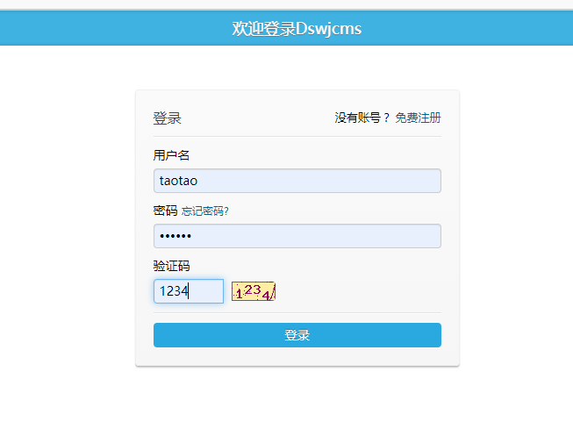
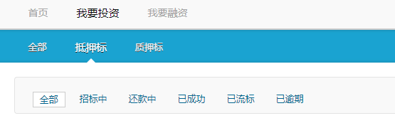
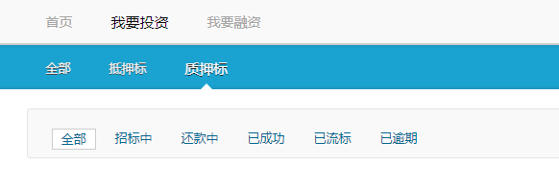
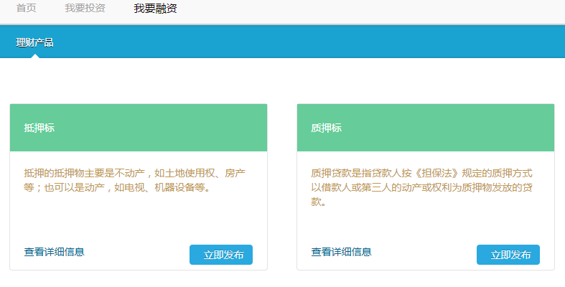
用例执行结果
登录
融资抵押标
融资质押标
投资

Slide 12
风险与问题
1.人力、时间资源方面。如测试人员的人事变动、测试未按计划完成等。
3.沟通协调风险。测试过程中涉及的角色较多，存在不同人员、角色之间的沟通不畅。
2.测试环境方面。有时测试环境与生产环境不能完全一致，导致测试结果存在误差。
4.需求风险。对软件需求理解不足，导致测试范围存在误差。

Slide 13
谢谢观看！
20级软件2班
日期：2021年

